Slide 1
МУНИЦИПАЛЬНОЕ АВТОНОМНОЕ ДОШКОЛЬНОЕ ОБРАЗОВАТЕЛЬНОЕ УЧРЕЖДЕНИЕ «ДЕТСКИЙ САД № 22 «ПЛАНЕТА ДЕТСТВА» (МАДОУ «Детский сад № 22 «Планета детства») Творческий отчёт группы «Солнышко» 2017 год

Slide 2
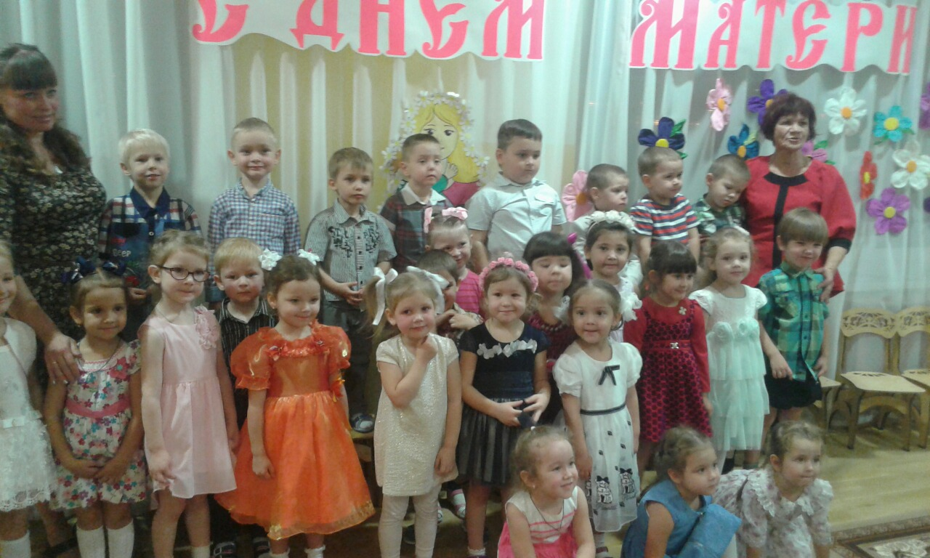
«Вот и стали мы на год взрослей»

Slide 3
О наших успехах и достижениях
Наши дети стали ещё на один год старше, а значит здоровее, смышлёнее, умнее. Мы вместе с ребятами прошли немало испытаний и трудностей на пути к овладению новыми знаниями, навыками и умениями. Кому-то всё давалось легко, кому-то приходилось прикладывать немалые усилия для достижения поставленных целей, но все достойно прошли нелёгкий путь под названием «Средняя группа». Нам есть чем гордиться.

Slide 4
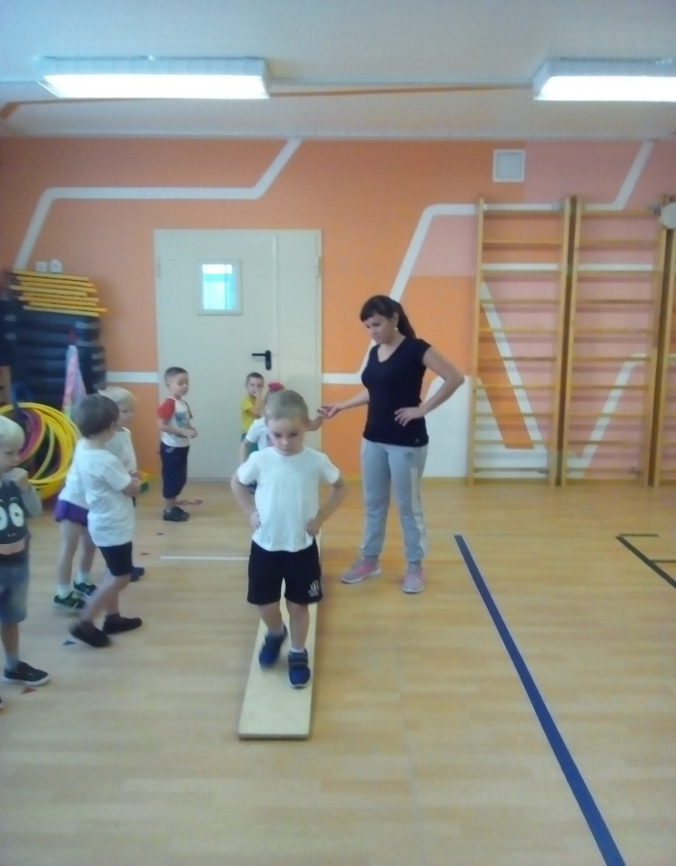
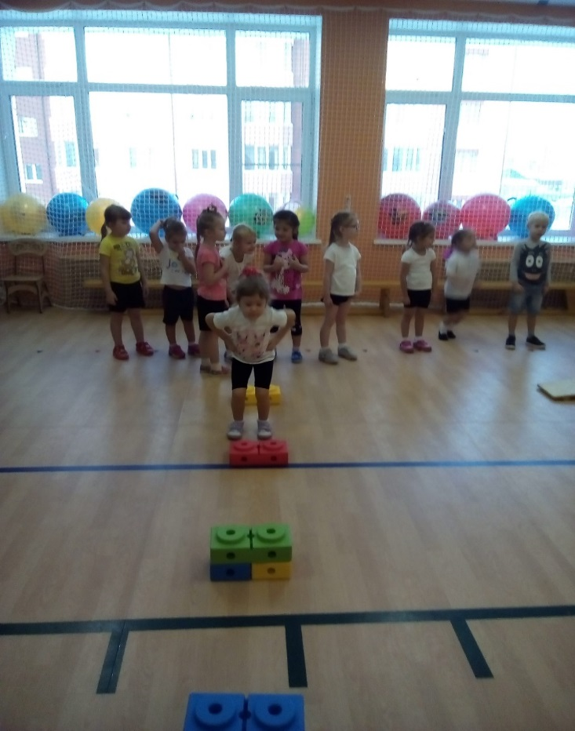
Возросли наши физические возможности. Дети владеют главными элементами техники большинства основных движений. Способны самостоятельно выполнять упражнения на основе предварительного показа.

Slide 5
Дети накапливают игровой опыт. Знают подвижные и хороводные игры. В играх с правилами принимают игровую задачу, стараются не нарушать правил игры

Slide 6
Воспроизводят различные сюжеты, проявляют интерес к игровому взаимодействию. Сохраняют доброжелательное отношение к партнеру по игре.

Slide 7
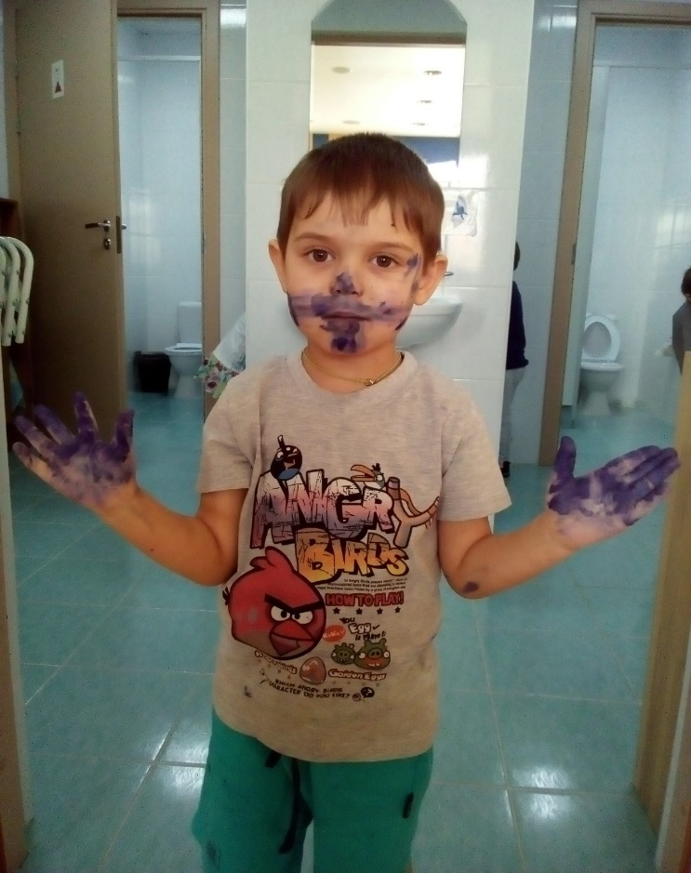
В группе создана обстановка для развития творческих способностей. Дети могут свободно подойти к центру изодеятельности и выбрать любой материал для творчества, проявляя самостоятельность и инициативу. Всё это способствует раскрепощению детей, положительному эмоциональному настрою на весь день.

Slide 8
В центре сказок и книг дети могут поиграть в тишине с героями любимых сказок. Любят наряжаться в разные костюмы и играть знакомую сказку. Ведь не зря говорят: Театр - «Это волшебный край, в котором ребенок радуется играя, а в игре он познает мир».

Slide 9
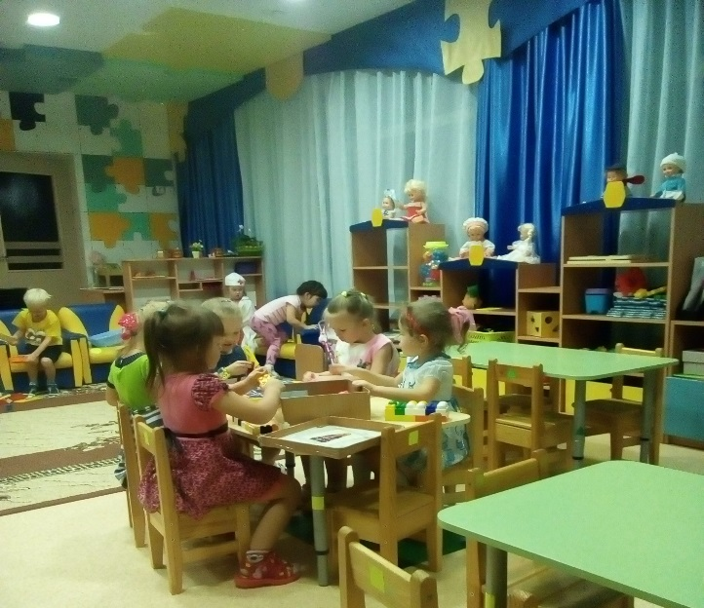
Проявляем высокую познавательную активность. Знаем и умеем играть в игры познавательного, развивающего содержания: дидактические, настольно-печатные, словесные.

Slide 10
Освоили основы гигиенической культуры. Самостоятельно научились мыть руки и лицо, пользоваться полотенцем. Одеваться и помогать друг другу.

Slide 11
Мы научились любить музыку, у нас появилось желание ее слушать, развиваются творческие проявления в музыкальной деятельности.

Slide 12
Наши дети участвовали в мероприятиях как на уровне города, так и в конкурсах детского сада. Это «День Защитника Отечества» - занявшие 1 и 3 место, «День Победы» - 3 место, «Птичья ярмарка» - сертификат победителя и другие.

Slide 13
Наша группа показала своё умение в театрализованной деятельности «Играем в сказку», а также участвовали на дне открытых дверей, в котором дети отправлялись в «Путешествие по островам».

Slide 14
Совместно с родителями организовали выставки: «Осенние фантазии», «Женские руки не знают скуки», «Город снеговиков», «Мой папа Защитник Отечества», «Мамины профессии», «Бессмертный полк»; в акции «Сохрани жизнь маленькому пассажиру» и др.

Slide 15
На протяжении всего года проводилась планомерная работа с родителями: консультации на различные темы предусмотренные годовым планом, выставлялись папки – передвижки для родителей. Совместно с музыкальным руководителем провели праздники и развлечения: «У осени в гостях», «Мамочкин денёк», «Здравствуй, здравствуй, Новый год», «Я бы в армию пошёл, пусть меня научат», «Карлсон в гостях у ребят» и другие.

Slide 16
Анализ выполнения требований к содержанию, методам воспитания и обучения, а также анализ усвоения детьми программного материала показывают стабильность и позитивную динамику по всем направлениям развития. Положительное влияние на этот позитивный процесс оказывает: тесное сотрудничество в работе воспитателей, специалистов, руководителей, родителей. Использование приемов развивающего обучения, индивидуального подхода к детям.

Slide 17
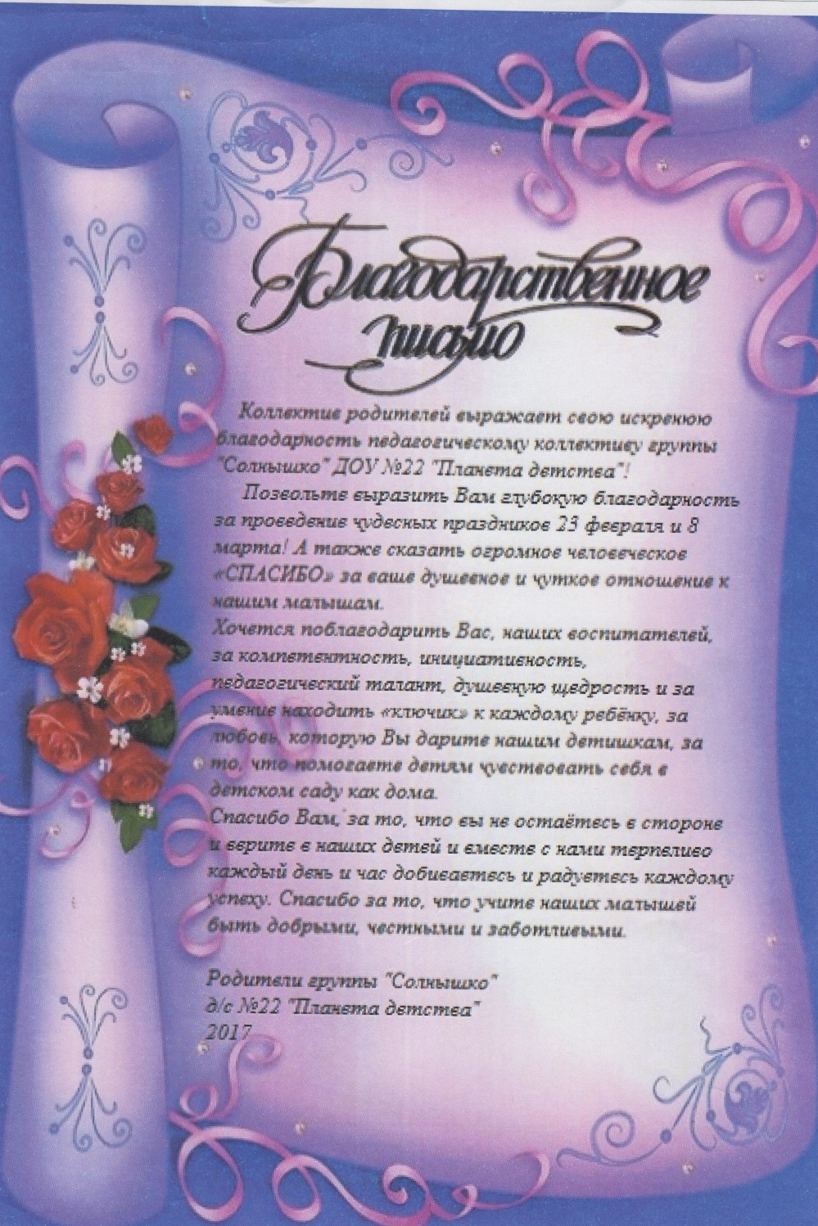
За проделанную нами работу в течение года, родители написали благодарность на сайте нашего детского сада, а также вручили благодарственное письмо коллективу группы «Солнышко».

Slide 18
Спасибо за внимание!

